Slide 1

연구/개발팀 HTTP 개념 정리
정 승 훈 차장

Slide 2
HTTP (Hypertext Transfer Protocol)
개요
HTTP(Hypertext Transfer Protocol)는 W3 상에서 정보를 주고받을 수 있는 프로토콜이다. 주로 HTML 문서를 주고받는 데에 쓰인다. 주로 TCP를 사용하고 HTTP/3 부터는 UDP를 사용하며, 80번 포트를 사용한다. 1996년 버전 1.0, 그리고 1999년 1.1이 각각 발표되었다.
HTTP는 클라이언트와 서버 사이에 이루어지는 요청/응답(request/response) 프로토콜이다. 예를 들면, 클라이언트인 웹 브라우저가 HTTP를 통하여 서버로부터 웹 페이지(HTML)나 그림 정보를 요청하면, 서버는 이 요청에 응답하여 필요한 정보를 해당 사용자에게 전달하게 된다. 이 정보가 모니터와 같은 출력 장치를 통해 사용자에게 나타나는 것이다.
HTTP를 통해 전달되는 자료는 http:로 시작하는 URL(인터넷 주소)로 조회할 수 있다.

Slide 3
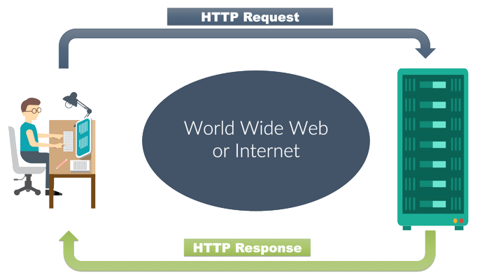
HTTP (Hypertext Transfer Protocol)
구조

Slide 4
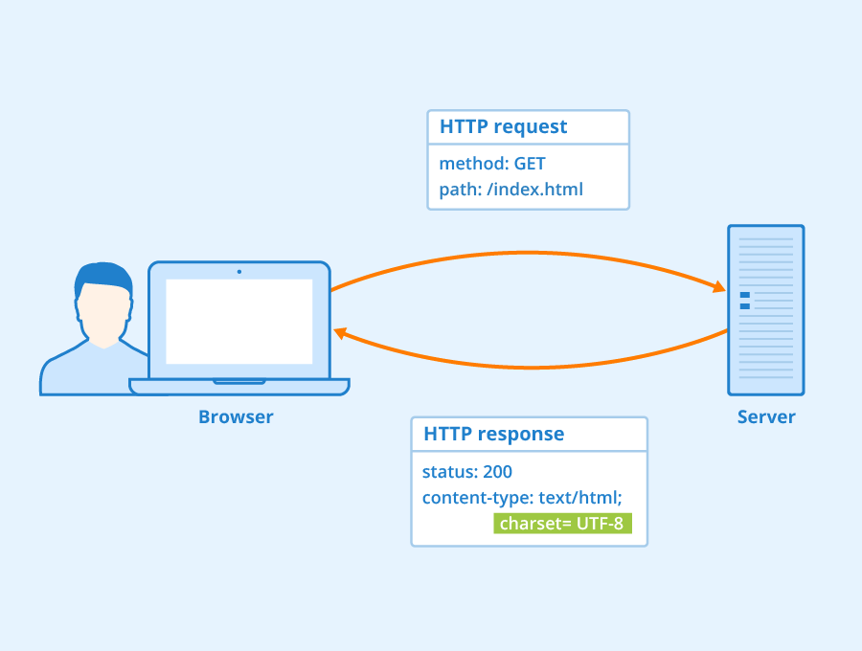
HTTP (Hypertext Transfer Protocol)
구조

Slide 5
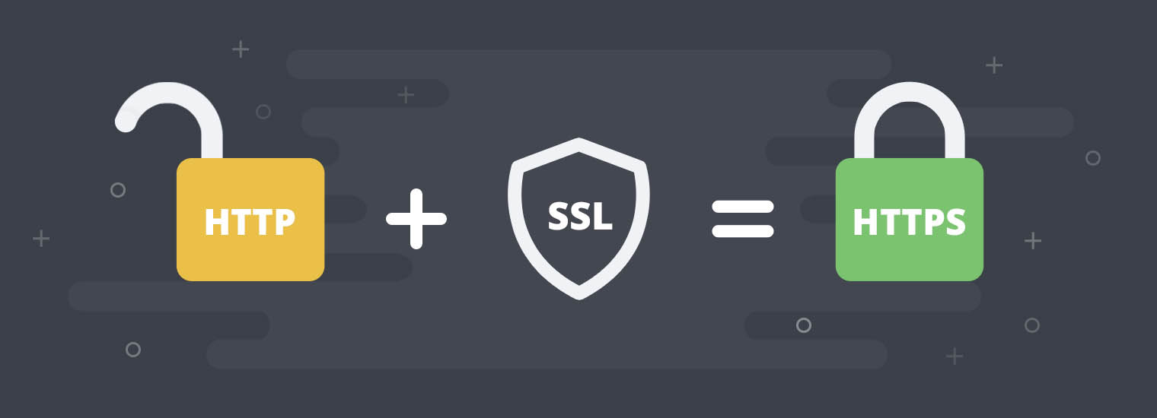
HTTPS (Hypertext Transfer Protocol Secure)
개요
HTTPS (HTTP Secure) 는 HTTP protocol의 암호화된 버전이다.
이것은 대개 클라이언트와 서버 간의 모든 커뮤니케이션을 암호화 하기 위하여 SSL 이나 TLS을 사용한다.
이 커넥션은 클라이언트가 민감한 정보를 서버와 안전하게 주고받도록 해준다.
예를 들면 금융 활동 이나 온라인 쇼핑이 있을 수 있다.

Slide 6
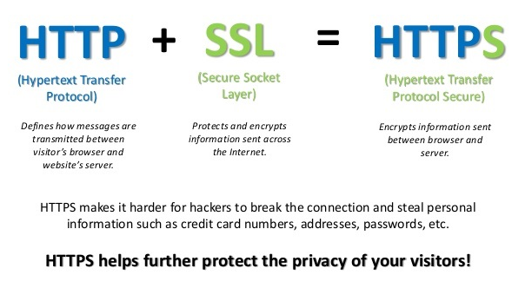
HTTPS (Hypertext Transfer Protocol Secure)
정의

Slide 7
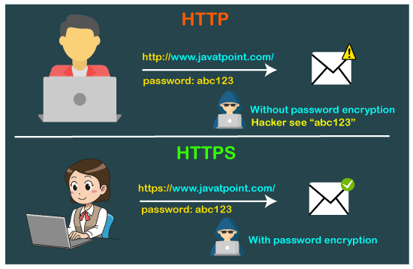
HTTPS (Hypertext Transfer Protocol Secure)
구조

Slide 8
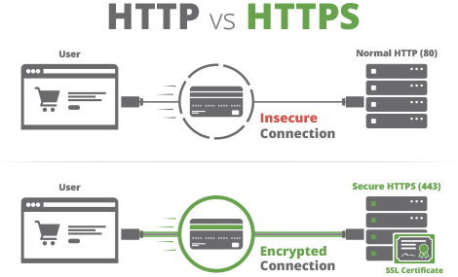
HTTPS (Hypertext Transfer Protocol Secure)
구조

Slide 9
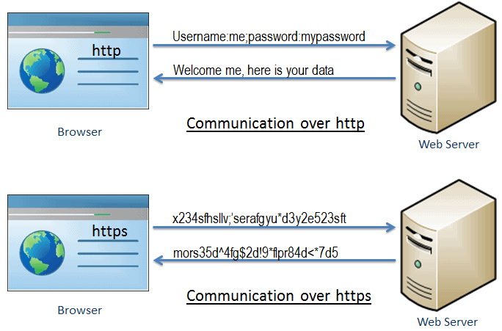
HTTPS (Hypertext Transfer Protocol Secure)
구조

Slide 10
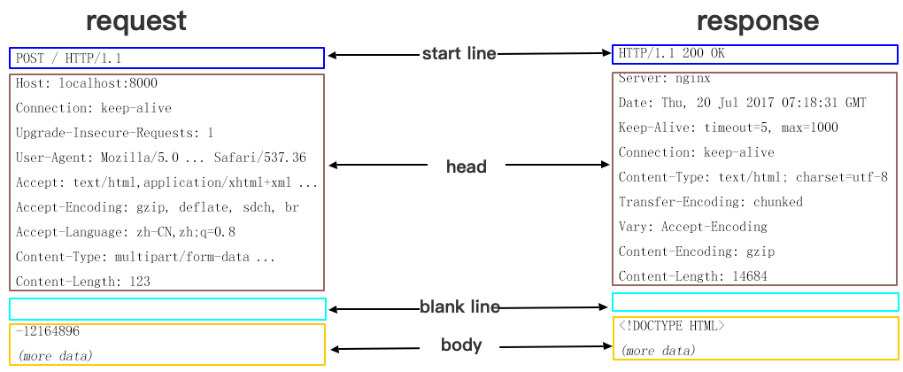
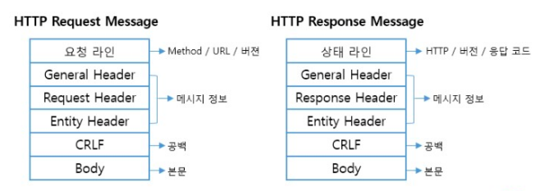
HTTP Header
구조

Slide 11
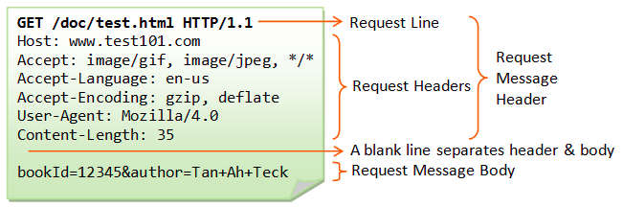
HTTP Request Header
구조

Slide 12
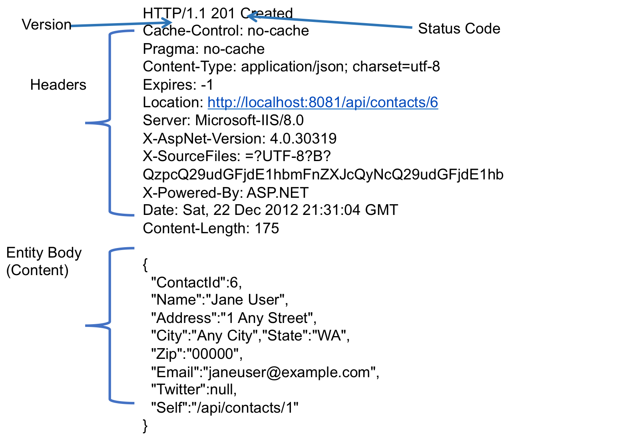
HTTP Response Header
구조

Slide 13
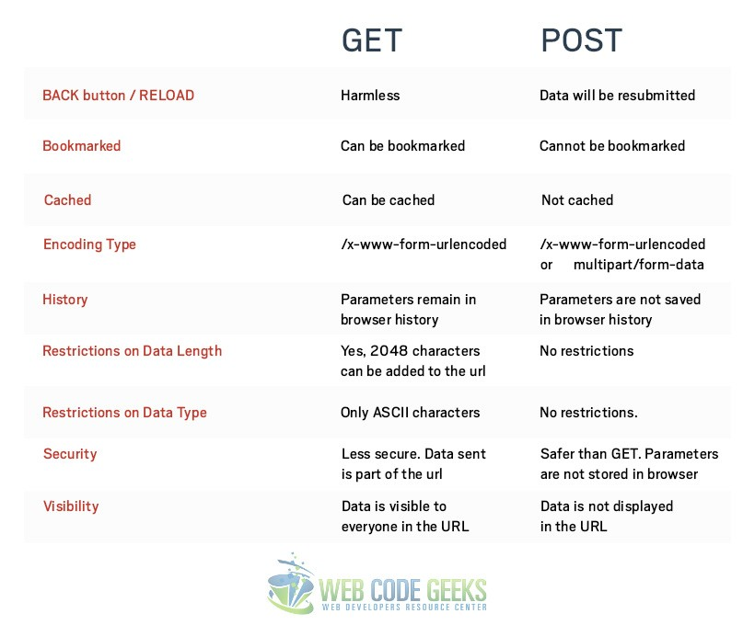
GET vs POST

Slide 14
URL을 통한 정보 전달
Query String
http://localhost/topic?id=jsh&pw=12345
req.query.id +“:”+ req.query.password
Sematic URL
http://localhost/jsh/12345
req.params.id +“:”+ req.params.password
실행
npm start

Slide 15
ETag
정의
ETag HTTP 응답 헤더는 특정 버전의 리소스를 식별하는 식별자입니다.
웹 서버가 내용을 확인하고 변하지 않았으면, 웹 서버로 full 요청을 보내지 않기 때문에, 캐쉬가 더 효율적이게 되고, 대역폭도 아낄 수 있습니다.
허나, 만약 내용이 변경되었다면, "mid-air collisions" 이라는 리소스 간의 동시 다발적 수정 및 덮어쓰기 현상을 막는데 유용하게 사용됩니다.
만약 특정 URL 의 리소스가 변경된다면, 새로운 ETag 가 생성됩니다.
ETag 는 지문과 같은 역할을 하면서 다른 서버들이 추적하는 용도에 이용되기도 합니다.
ETag 를 비교하여 리소스가 서로 같은지 여부를 빠르게 판단할 수 있지만, 서버에서 무기한으로 지속될 수 있도록 설정할 수도 있습니다.
ETag: W/"<etag_value>"
ETag: "<etag_value>"

